Slide 1
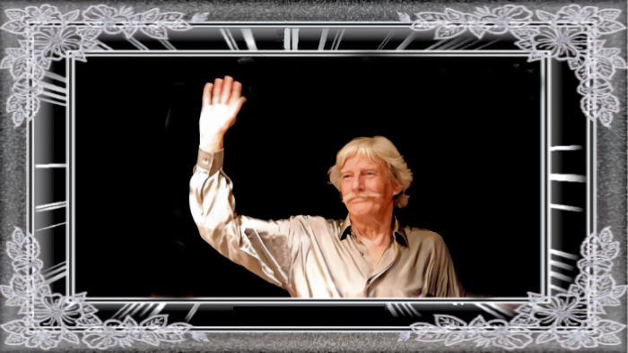
Tu aurais pu vivre encore un peu
Jean Ferrat
Diaporama © Apex

Slide 2
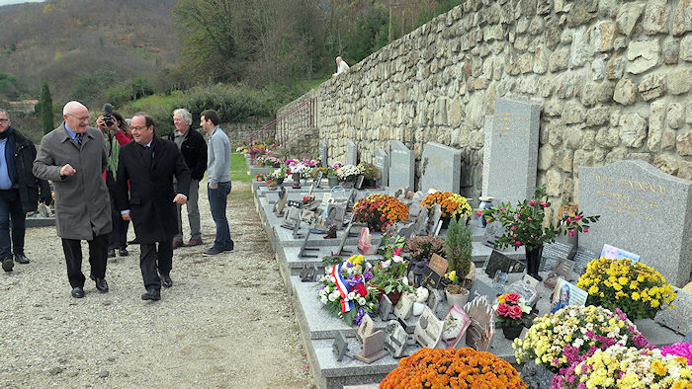

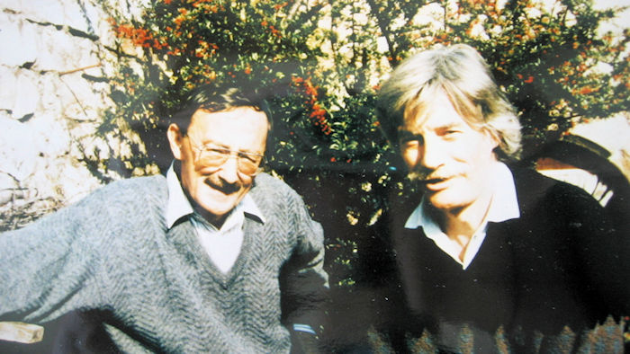
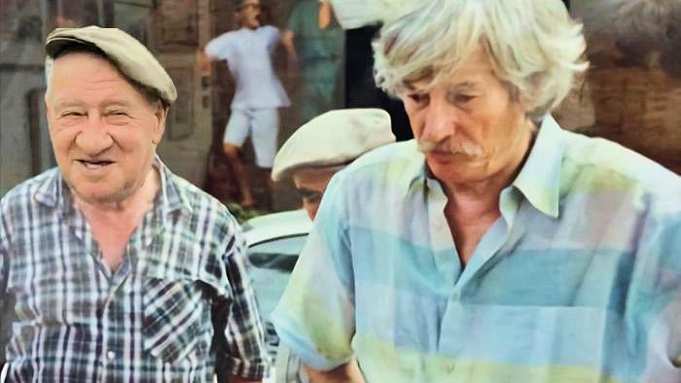
Tu aurais pu vivre encore un peu
Pour notre bonheur pour notre lumière
Avec ton sourire avec tes yeux clairs
Ton esprit ouvert ton air généreux
Tu aurais pu vivre encore un peu
Jean Ferrat
Diaporama © Apex

Slide 3
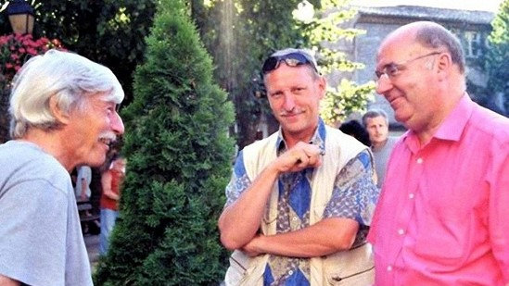
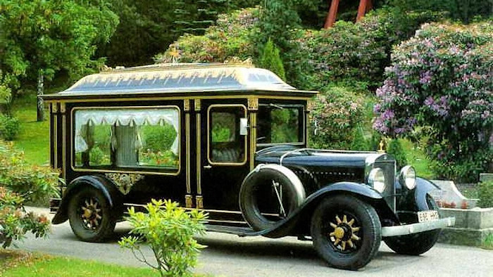
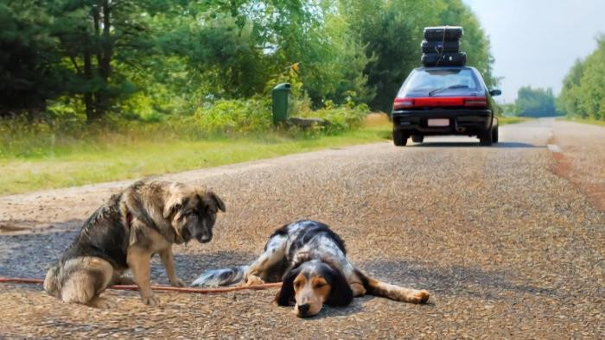
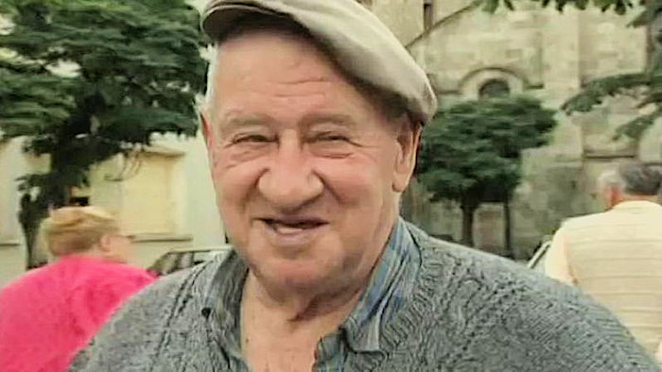
Tu aurais pu vivre encore un peu
Pour notre bonheur pour notre lumière
Avec ton sourire avec tes yeux clairs
Ton esprit ouvert ton air généreux
Tu aurais pu vivre encore un peu
Mon fidèle ami mon copain mon frère
Au lieu de partir tout seul en croisière
Et de nous laisser comme chiens galeux
Tu aurais pu vivre encore un peu

Slide 4
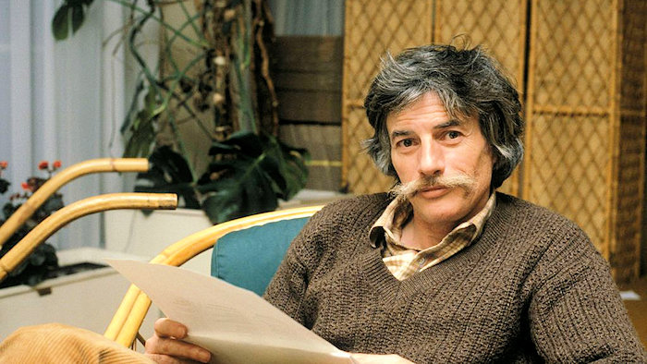
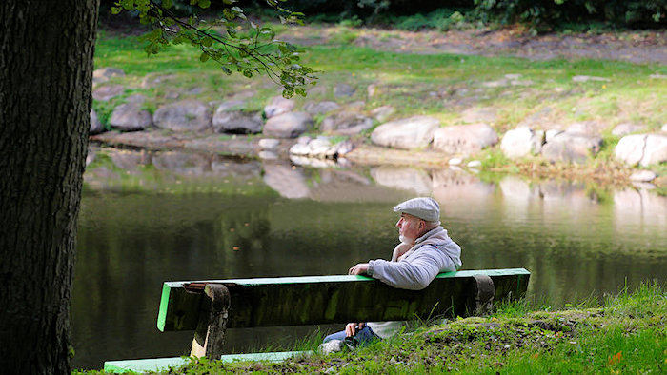
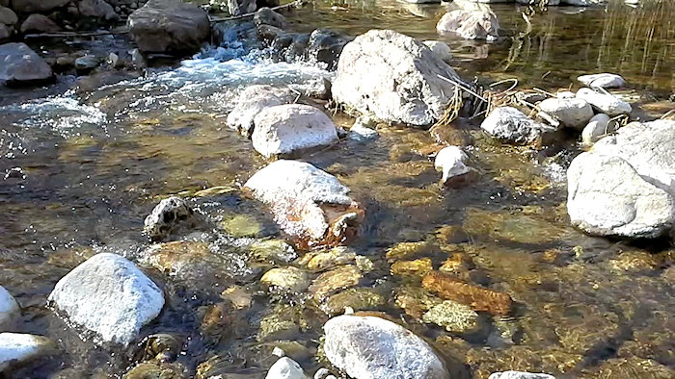
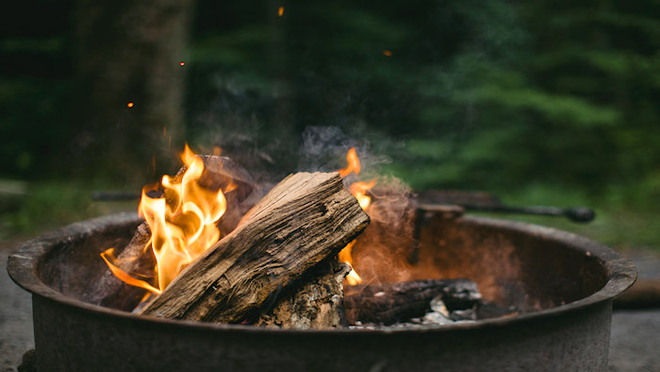
Tu aurais pu vivre encore un peu
Mon fidèle ami mon copain mon frère
Au lieu de partir tout seul en croisière
Et de nous laisser comme chiens galeux
Tu aurais pu vivre encore un peu
T'aurais pu rêver encore un peu
Te laisser bercer près de la rivière
Par le chant de l'eau courant sur les pierres
Quand des quatre fers l'été faisait feu

Slide 5
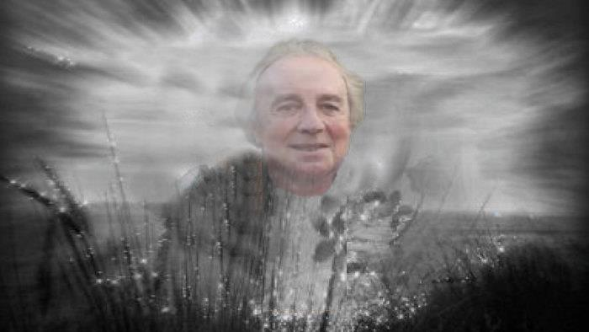
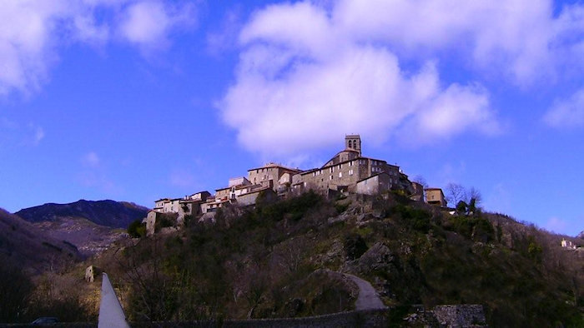
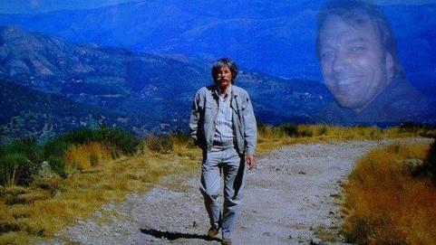
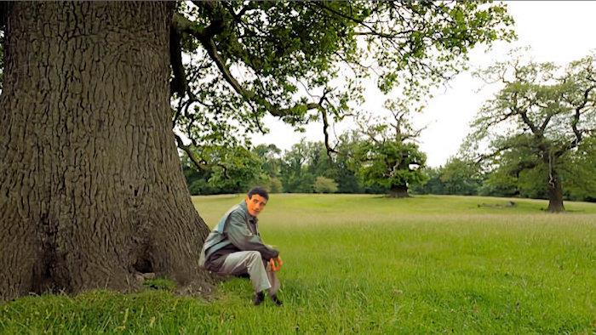
T'aurais pu rêver encore un peu
Te laisser bercer près de la rivière
Par le chant de l'eau courant sur les pierres
Quand des quatre fers l'été faisait feu
T'aurais pu rêver encore un peu
Sous mon châtaignier à l'ombre légère
Laisser doucement le temps se défaire
Et la nuit tomber sur la vallée bleue
T'aurais pu rêver encore un peu

Slide 6
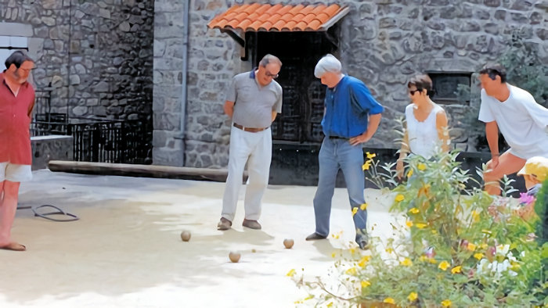
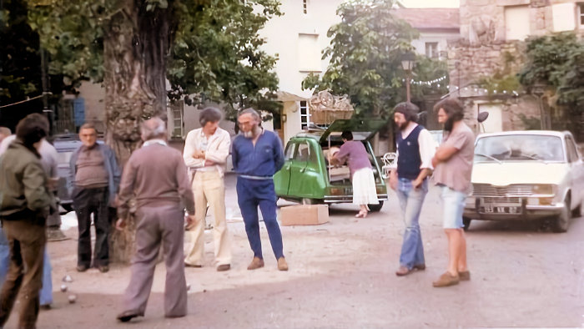
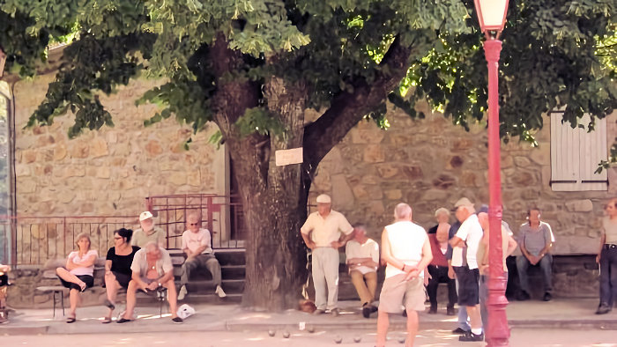
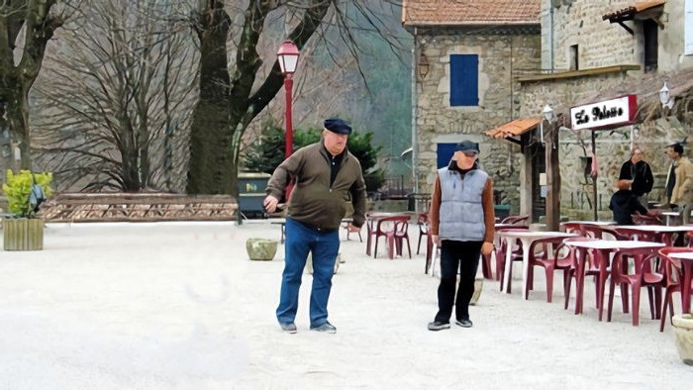
T'aurais pu rêver encore un peu
Sous mon châtaignier à l'ombre légère
Laisser doucement le temps se défaire
Et la nuit tomber sur la vallée bleue
T'aurais pu rêver encore un peu
Tu aurais pu jouer encore un peu
Au lieu de lâcher tes boules peuchère
Aujourd'hui sans toi comment va-t-on faire
Dans notre triplette on n'est plus que deux

Slide 7
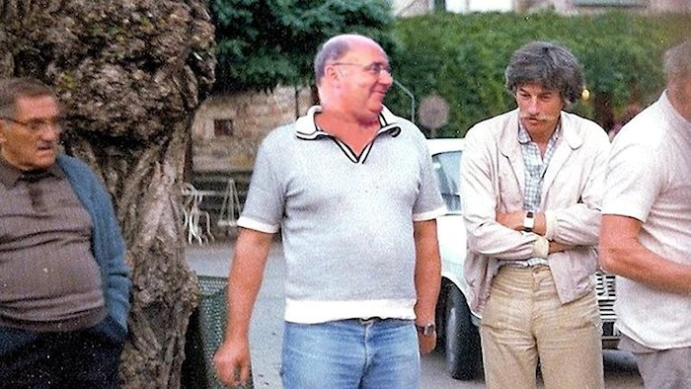
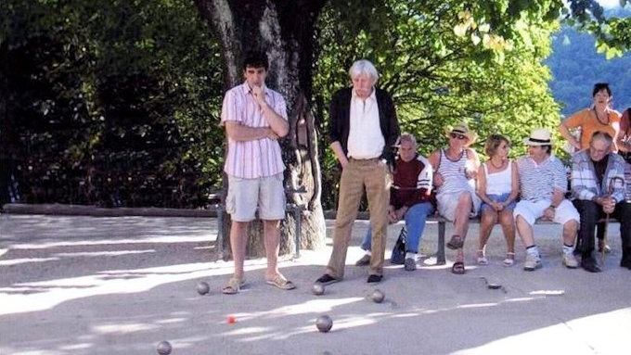
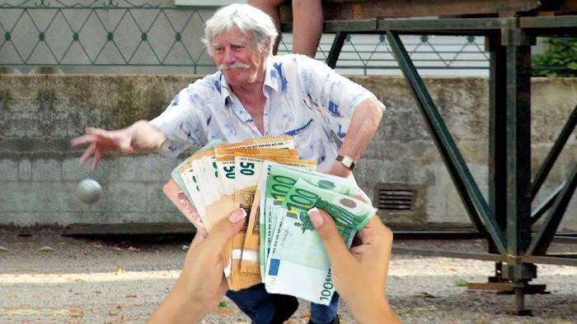
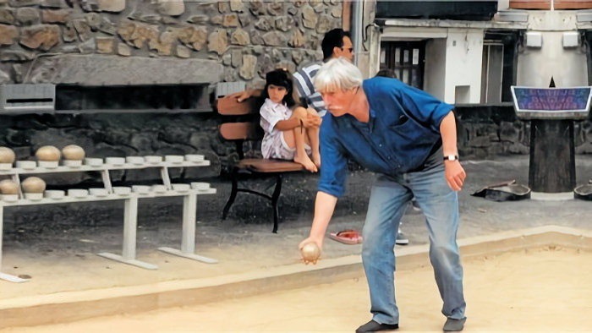
Tu aurais pu jouer encore un peu
Au lieu de lâcher tes boules peuchère
Aujourd'hui sans toi comment va-t-on faire
Dans notre triplette on n'est plus que deux
Tu aurais pu jouer encore un peu
Ne pas t'en aller sans qu'on ait pu faire
A ces rigolos mordre la poussière
Avec un enjeu du tonnerre de Dieu
Tu aurais pu jouer encore un peu

Slide 8
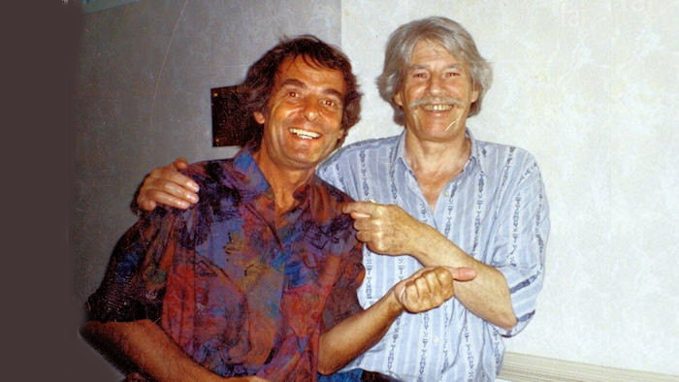
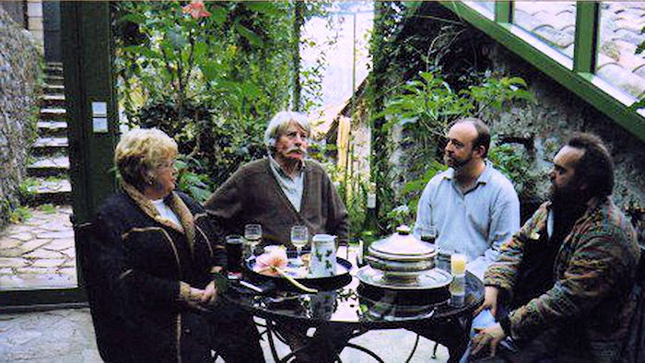

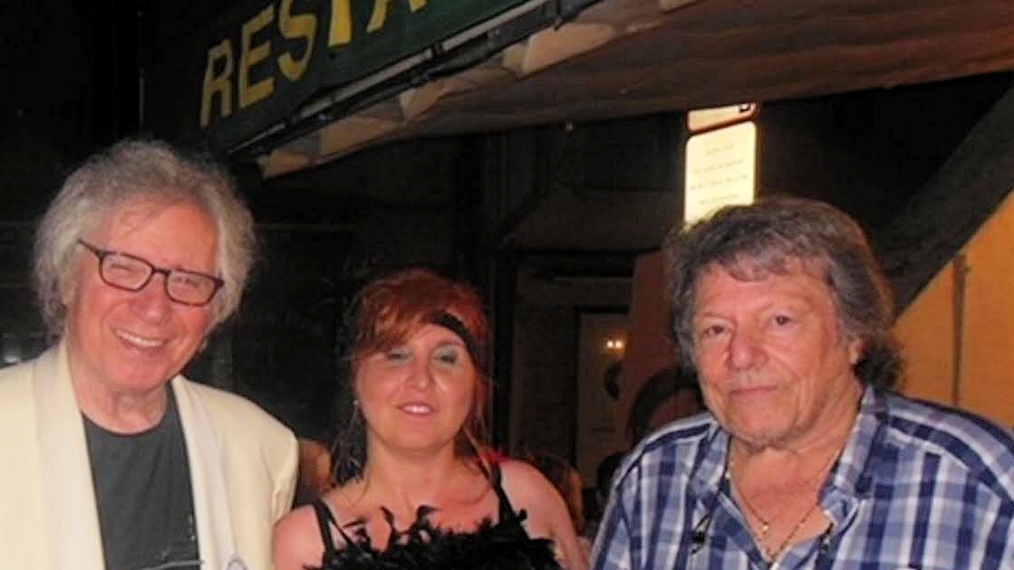
Tu aurais pu jouer encore un peu
Ne pas t'en aller sans qu'on ait pu faire
A ces rigolos mordre la poussière
Avec un enjeu du tonnerre de Dieu
Tu aurais pu jouer encore un peu
On aurait pu rire encore un peu
Avec les amis des soirées entières
Sur notre terrasse aux roses trémières
Parfumée d'amour d'histoires et de jeux

Slide 9
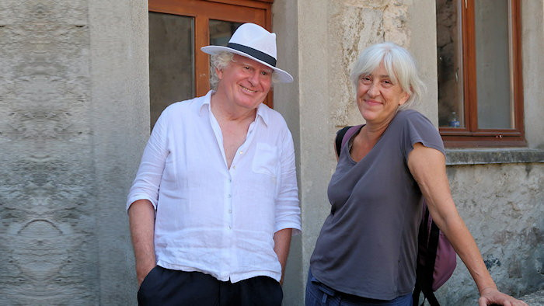
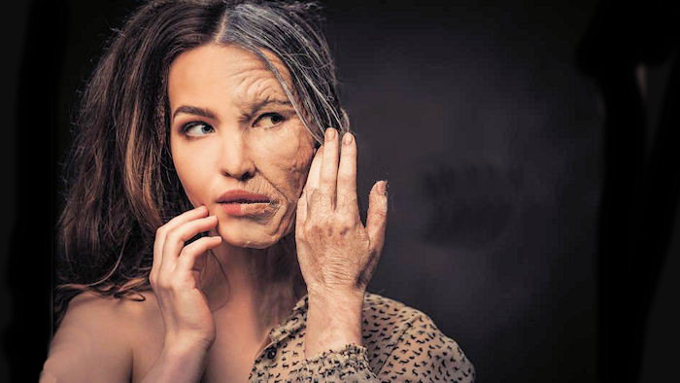
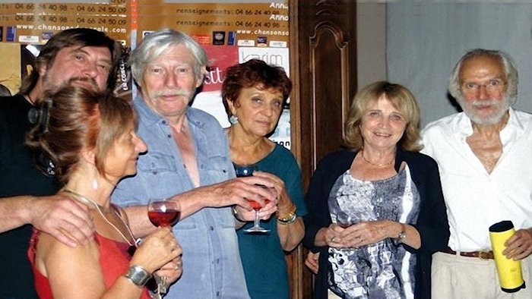
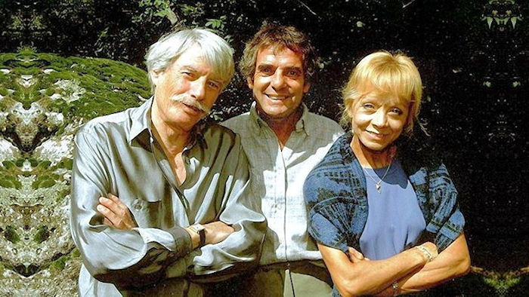
On aurait pu rire encore un peu
Avec les amis des soirées entières
Sur notre terrasse aux roses trémières
Parfumée d'amour d'histoires et de jeux
On aurait pu rire encore un peu
Et dans la beauté des choses éphémères
Caresser nos femmes et lever nos verres
Sans s'apercevoir qu'on était heureux
On aurait pu rire encore un peu

Slide 10
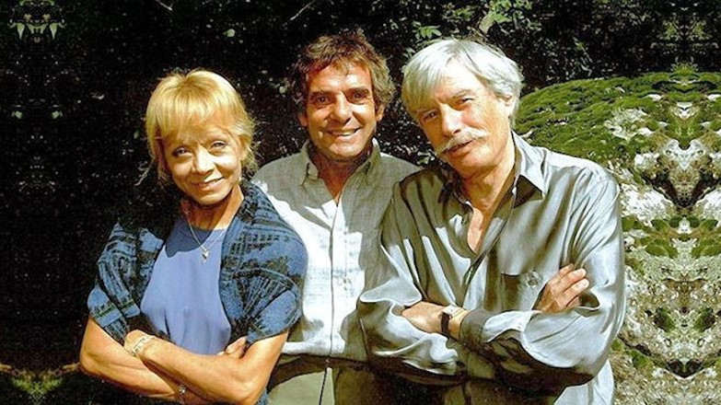
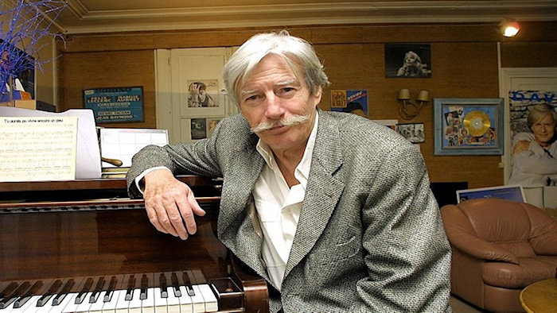

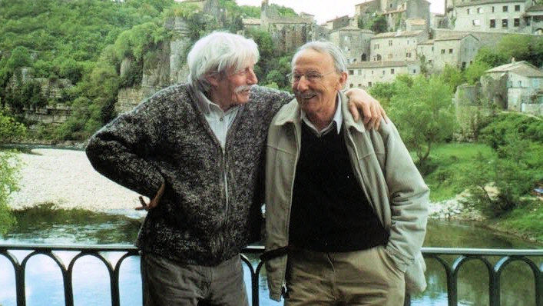
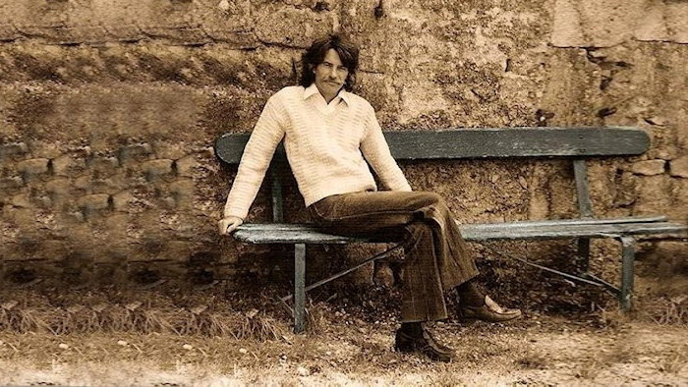
On aurait pu rire encore un peu
Et dans la beauté des choses éphémères
Caresser nos femmes et lever nos verres
Sans s'apercevoir qu'on était heureux
On aurait pu rire encore un peu
Tu aurais pu vivre encore un peu
Ne pas m'imposer d'écrire ces vers
Toi qui savais bien mon ami si cher
A quel point souvent je suis paresseux
Tu aurais pu vivre encore un peu

Slide 11
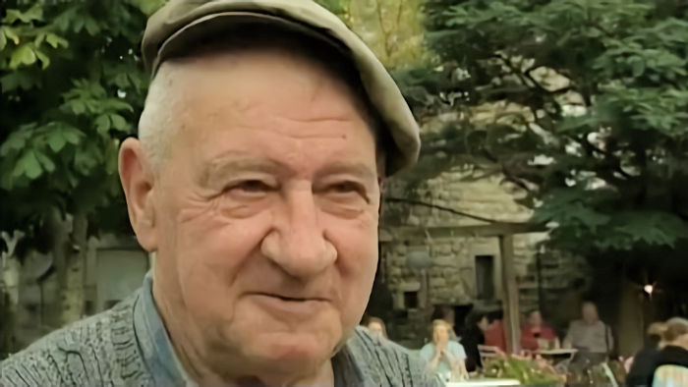




F I N
Tu aurais pu vivre encore un peu
Ne pas m'imposer d'écrire ces vers
Toi qui savais bien mon ami si cher
A quel point souvent je suis paresseux
Tu aurais pu vivre encore un peu
Touche Esc pour quitter

